Slide 1
Система Земля-Луна

Slide 2
Содержание
Основные движения Земли
Форма Земли
Луна – спутник Земли
Солнечные затмения
Лунные затмения

Slide 3
Земля – это третья по удаленности от Солнца планета. Среднее расстояние от Солнца до Земли 150 млн. км.
Масса Земли - 6·10²⁴ кг. Средняя скорость движения вокруг Солнца 29,8 км/с.
Радиус: 6378 км
Средняя температура: 15°С
Поверхность – камни.
Атмосфера – азот, кислород, водяные пары, аргон, углекислый газ.
Луна- естественный спутник Земли. Луна движется по эллиптической орбите вокруг Земли, находится от нее на среднем расстоянии 384 400 км. Наклон орбиты к плоскости эклиптики 5,145°, ускорение силы тяжести на поверхности 1,62 м/с², средняя плотность 3343 кг/м³.

Slide 4
Основные движения Земли
1. Движение вокруг своей оси.
2. Движение вокруг Солнца.
3. Движение Земной оси (прецессия). Период 25800 лет.
4. Движение Земной оси из-за воздействия Луны (нутация) - период 18,6 года. Фактически прецессия и нутация происходят одновременно - небесный полюс движется среди звёзд по сложной, извилистой траектории.
5. Наклон Земной оси колеблется - размах колебаний 2°. 5 - с периодом = 41 тыс.лет.
6. Форма Земной орбиты меняется - эллипс становится то более, то менее вытянутым и может достигать значения 0.0658- период около 100 тыс. лет.
7. Движение вокруг центра тяжести системы Земля-Луна, которая находится внутри Земли и отстаёт от центра Земли на 4670 км в сторону Луны.
8. Движение Земли вокруг центра тяжести Солнечной Системы.
9. Движение Земли под действием притяжения других планет Солнечной Системы(возмущающее движение).
10. Солнечная Система летит в направлении созвездия Геркулеса (Апекс), скорость около 20 км /сек.
11. Полёт Земли вместе с Солнцем вокруг центра Галактики со скоростью около 250 км /сек.
12. Полёт Земли вместе с Галактикой в направлении созвездия Гидра со скоростью около 600 км /сек

Slide 5
Гипотезы происхождения Луны
      Гипотеза центробежного разделения: от быстро вращающейся протоземли под действием центробежных сил отделился кусок вещества, из которого затем сформировалась Луна. Эту гипотезу называют «дочерней».
      Гипотеза захвата: Земля и Луна сформировались независимо, в разных частях Солнечной системы. Когда Луна проходила близко к земной орбите, она была захвачена гравитационным полем Земли и стала её спутником. Эту гипотезу называют «супружеской».
            Гипотеза столкновения: протоземля столкнулась с другим небесным телом, а из выброшенного при столкновении вещества сформировалась Луна.
            Гипотеза полуискусственного происхождения (Луна как космический корабль)

Slide 6

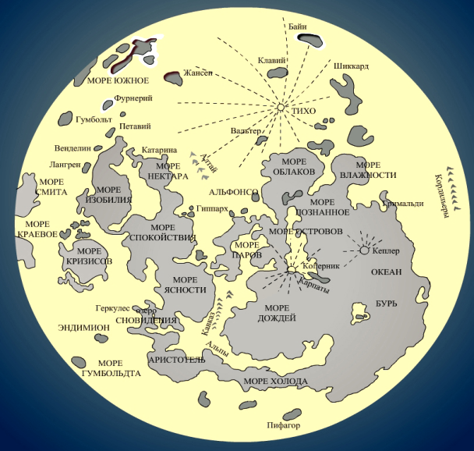
Полный оборот вокруг Земли Луна делает за 27,3 сут(сидерический месяц). Период вращения Луны вокруг собственной оси также равен 27,3 сут. Поэтому к Земле всё время обращено одно полушарие Луны.
Только в 1959 году советская автоматическая станция «Луна-3» обогнула Луну и сфотографировала ту ее сторону, которую человек никогда не видел.

Slide 7
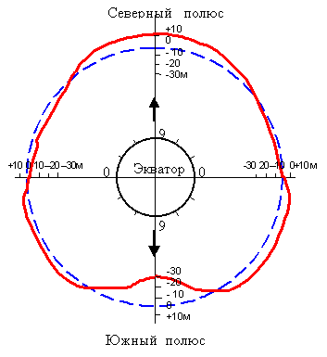
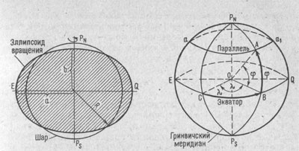
Форма Земли
Примерные очертания и размеры Земли известны уже более 2000 лет. Еще в 3 в. до н.э. греческий ученый Эратосфен довольно точно рассчитал радиус Земли.
В настоящее время известно, что ее экваториальный диаметр составляет 12 754 км, а полярный – ок. 12 711 км.
Геометрически Земля представляет собой трехосный эллипсоидный сфероид, сплющенный у полюсов.

Slide 8

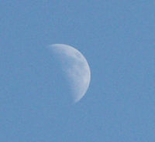
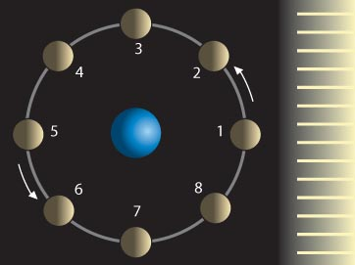

Фазы луны
Луна проходит следующие фазы освещения:
новолуние — состояние, когда Луна не видна (состояние 1 на рисунке)
Неомения — первое появление Луны на небе после новолуния в виде узкого серпа.
первая четверть — состояние, когда освещена половина луны (состояние 3 на рисунке)
полнолуние — состояние, когда освещена вся Луна целиком (состояние 5 на рисунке)
последняя четверть — состояние, когда снова освещена половина луны (состояние 7 на рисунке)

Slide 9
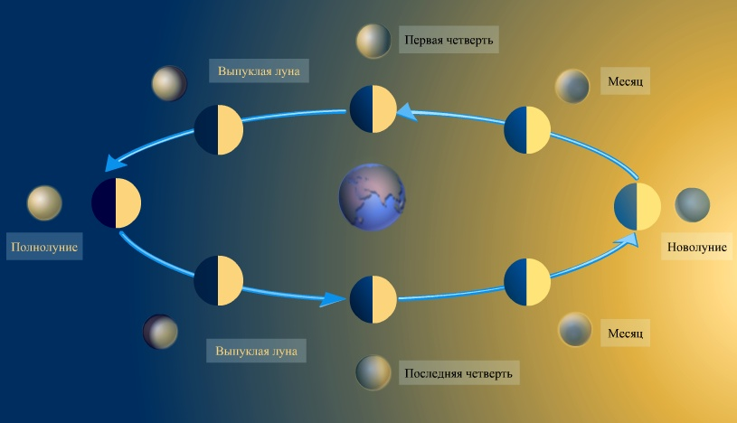

Slide 10
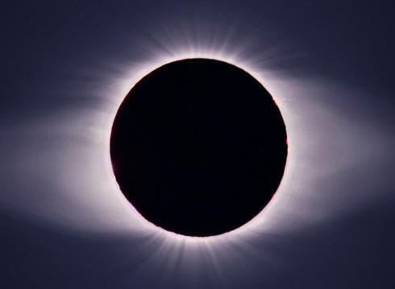
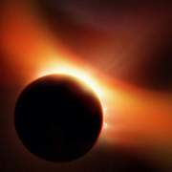
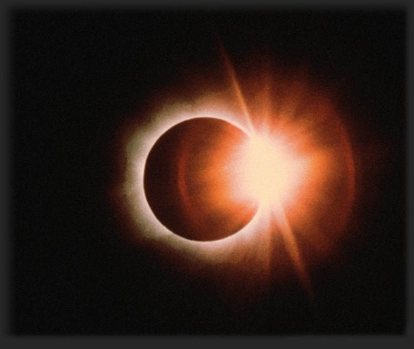
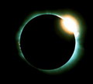
Солнечное затмение
Солнечное затмение — затмение, которое происходит, когда Луна попадает между наблюдателем и Солнцем, и загораживает (затмевает) его.
Астрономическая классификация затмений
Полное;
Частное;
Кольцеобразное

Slide 11
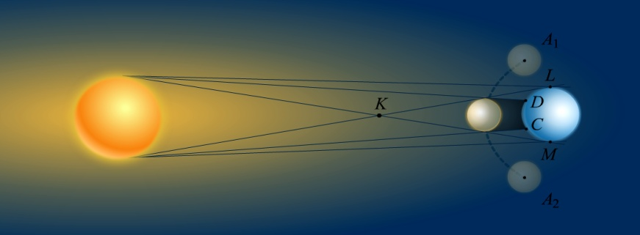
Солнечное затмение

Slide 12
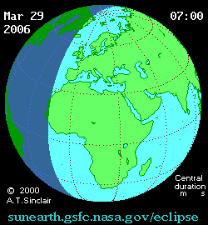
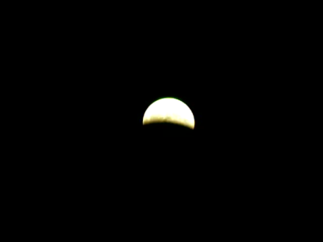
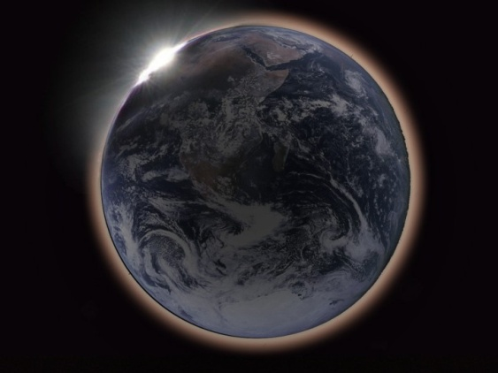
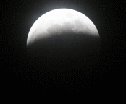
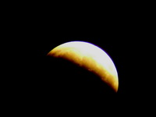
Лунное затмение
Лу́нное затме́ние — затмение, которое наступает, когда Луна входит в конус тени, отбрасываемой Землёй.
Классификация затмений:
Полутеневое
Частное
Полное

Slide 13
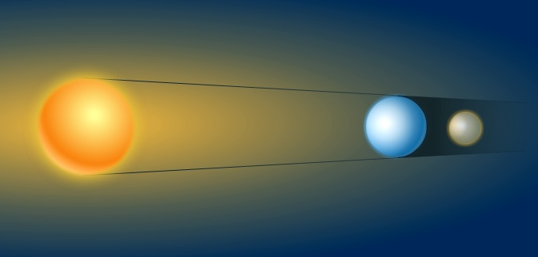
Лунное затмение

Slide 14
Луна
не имеет атмосферы;
на её поверхности нет воды;
на небе Луны видны те же звёзды, что на небе Земли;
продолжительность лунного дня и лунной ночи приблизительно две земных недели;
поверхность Луны, обращённая к Солнцу, нагревается днём до 130 °С, а ночью остывает до –170 °С;
грунт Луны плохо проводит тепло, поэтому внутри грунта колебания температуры незначительны;
на Луне отсутствует магнитное поле.

Slide 15
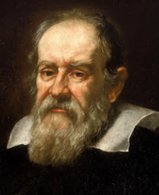
В 1609 году Галилео Галилей впервые наблюдал Луну в свой маленький самодельный телескоп. Он увидел огромные углубления с темной поверхностью и принял их за моря и океаны. С тех пор на картах Луны остались поэтические названия «Море дождей», «Море спокойствия», «Море облаков», «Океан бурь».
Но, как выяснилось позже ни морей, ни облаков, ни бурь на Луне нет, так как нет ни атмосферы, ни воды. А вот горы и горные хребты на Луне настоящие. Они носят название Лунные Альпы, Лунные Апеннины, Кавказ.

Slide 16
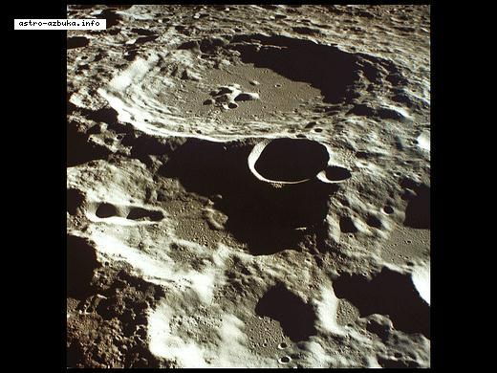
Особенностями лунного ландшафта являются многочисленные кратеры – большие воронки, образованные лунными вулканами в далеком прошлом; и маленькие – следы падения метеоритов. Кратерам давали названия в честь заслуженных ученых: кратер Пифагор, Архимед, Коперник, Циолковский, Менделеев, Гагарин.

Slide 17
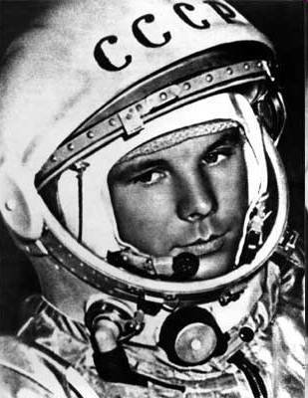
«Ю.А.Гагарин – первопроходец Вселенной.»
“Вся моя жизнь кажется мне сейчас одним прекрасным мгновением. Все, что прожито, что сделано прежде, было прожито и сделано ради этой минуты”.

Slide 18
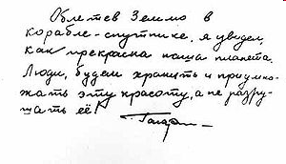
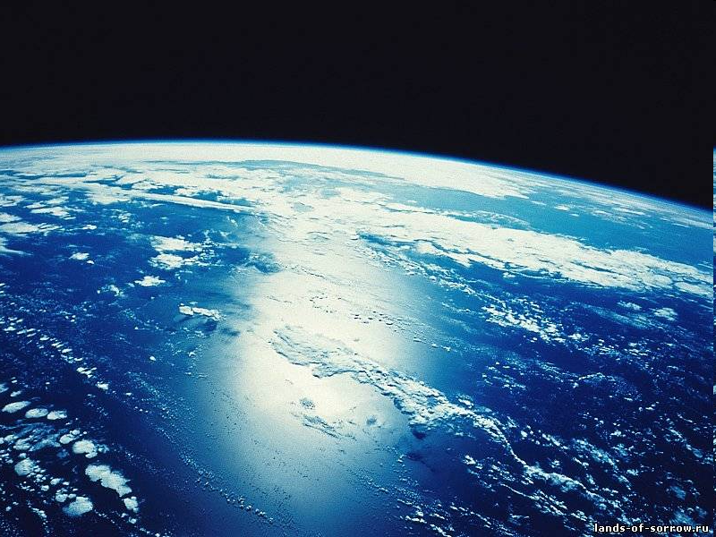
Ю.А.Гагарин облетел нашу планету и увидел Землю из космоса – такой, какой ее не видел еще никто, очень красивой, небольшой и… беззащитной. Он пробыл тогда в космосе всего 108 минут, но они стали своего рода рубежом в истории человеческой цивилизации – от них начался отсчет эры космических полетов
Полет Гагарина описан и воспет на всех языках мира, изучен буквально по секундам; запечатлены на фото- и других документах все космические и земные “шаги”. И тем не менее все, что связано с его именем, интересно и важно до сих пор: ведь он был Первым!

Slide 19
С 1969 по 1972 гг. на Луне побывали 12 американских астронавтов. Вот их имена: Нил Армстронг и Эдвин (Базз) Олдрин, Чарлз Конрад и Алан Бин, Алан Шепард и Эдгар Митчелл, Дэвид Скотт и Джеймс Ирвин, Джон Янг и Чарлз Дьюк, Юджин Сернан и Харрисон Шмидт.

Slide 20
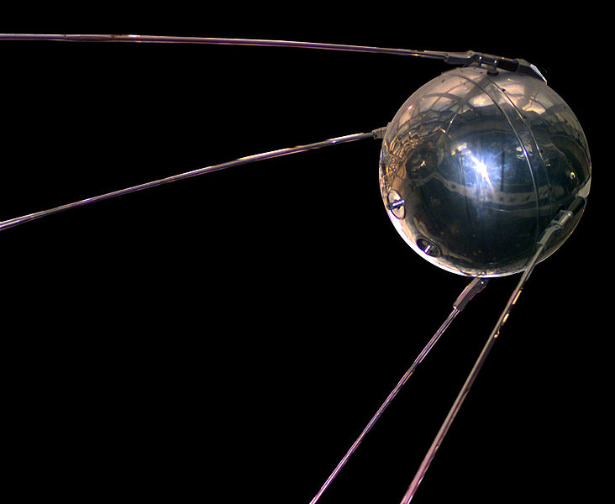
Искусственные Спутники Земли

Slide 21
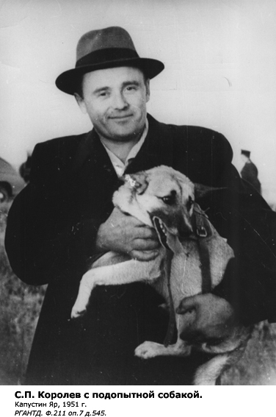
С.П. Королёв.
Имя Сергея Королёва известно всему миру. Он – конструктор первых искусственных спутников Земли и первой космической ракеты, открыватель новой эры в истории человечества.

Slide 22
Первый запуск.
Запуск первого ИСЗ, ставшего первым искусственным небесным телом, созданным человеком, был осуществлен в СССР 4 октября 1957 и явился результатом достижений в области ракетной техники, электроники, автоматического управления, вычислительной техники, небесной механики и др. разделов науки и техники. С помощью этого ИСЗ впервые была измерена плотность верхней атмосферы (по изменениям его орбиты), исследованы особенности распространения радиосигналов в ионосфере, проверены теоретические расчёты и основные технические решения, связанные с выведением ИСЗ на орбиту. 1 февраля 1958 на орбиту был выведен первый американский ИСЗ «Эксплорер-1», а несколько позже самостоятельные запуски ИСЗ произвели и другие страны: 26 ноября 1965 — Франция (спутник «А-1»), 29 ноября 1967 — Австралия («ВРЕСАТ-1»), 11 февраля 1970 — Япония («Осуми»), 24 апреля 1970 — КНР («Китай-1»), 28 октября 1971 — Великобритания («Просперо»). Некоторые спутники, изготовленные в Канаде, Франции, Италии, Великобритании и др. странах, запускались (с 1962) с помощью американских ракет-носителей. В практике космических исследований широкое распространение получило международное сотрудничество. Так, в рамках научно-технического сотрудничества социалистических стран запущен ряд ИСЗ. Первый из них — «Интеркосмос-1» — был выведен на орбиту 14 октября 1969. Всего к 1973 запущено свыше 1300 ИСЗ различного типа, в том числе около 600 советских и свыше 700 американских и др. стран, включая пилотируемые космические корабли-спутники и орбитальные станции с экипажем.

Slide 23


С помощью этого ИСЗ впервые была измерена плотность верхней атмосферы (по изменениям его орбиты), исследованы особенности распространения радиосигналов в ионосфере, проверены теоретические расчёты и основные технические решения, связанные с выведением ИСЗ на орбиту.

Slide 24
Расчет первой космической скорости у поверхности Земли

Slide 25
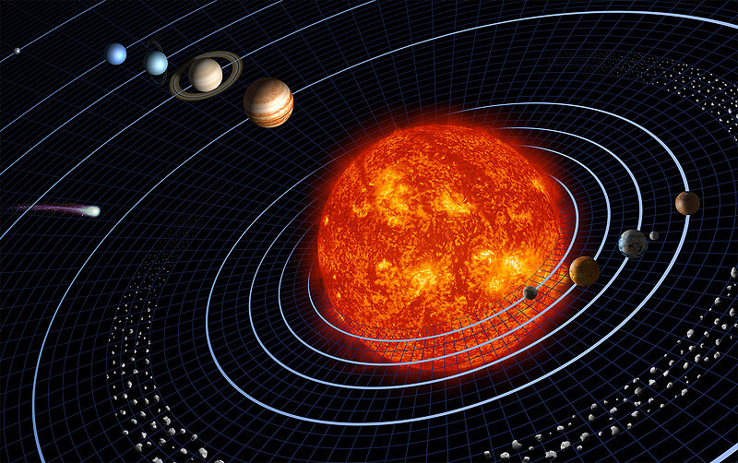
Вращение планет вокруг Солнца

